Slide 1


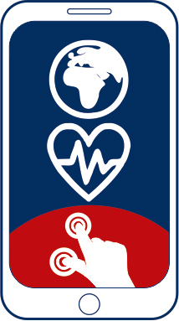


1
7
2
8
3
9
https://apps4health.eu/
4
Module 6 - Erfahrungsbasierte Trainingseinheit (6.2)
Ernährung und relevante Gesundheits-Apps
10
5
11
6
Von der Europäischen Union finanziert. Die geäußerten Ansichten und Meinungen entsprechen jedoch ausschließlich denen des Autors bzw. der Autoren und spiegeln nicht zwingend die der Europäischen Union oder der Europäischen Exekutivagentur für Bildung und Kultur (EACEA) wider. Weder die Europäische Union noch die EACEA können dafür verantwortlich gemacht werden

Slide 2










Partner
UNIVERSITAT DE VALENCIA
VALENCIA, SPANIEN
www.uv.es
PROLIPSIS
ATHEN, GRIECHENLAND
www.prolepsis.gr
WESTFALISCHE HOCHSCHULE GELSENKIRCHEN,
BOCHOLT, RECKLINGHAUSEN
GELSENKIRCHEN, DEUTSCHLAND
www.w-hs.de
OXFAM ITALIA INTERCULTURA
AREZZO, ITALIEN
www.oxfamitalia.org/
CONNEXIONS
ATHEN, GRIECHENLAND
www.connexions.gr
RESET
ZYPERN
www.resetcy.com
media k GmbH
Bad Mergentheim, DEUTSCHLAND
www.media-k.eu
COORDINA ORGANIZACIÓN DE EMPRESAS Y
RECURSOS HUMANOS, S.L.
VALENCIA, SPANIEN
coordina-oerh.com
AMSED
STRAßBURG, FRANKREICH
www.amsed.fr

Slide 3
Erfahrungsbasierte Trainingseinheit: Inhalt
1. Spezifische Beispiele für Ernährungs-Apps
2. Integrationen in das reale Leben - Umsetzung von SMART-Zielen

Slide 4

Ziele
6
Ernährung und relevante Gesundheits-Apps
Vertieftes Verständnis der Theorie und deren Anwendung auf relevante Ernährungs-Apps.
Die Nützlichkeit von SMART-Zielen eingehend zu verstehen und mit ihrer Anwendung vertraut zu sein.
Anhand von realistischen Szenarien und Situationen zu verstehen, wie Ernährungs-Apps die Einhaltung gesünderer Ernährungsgewohnheiten ermöglichen und die Gesundheit des Einzelnen im Allgemeinen fördern können.
Quelle: Bild vonnuraghies auf Freepik

Slide 5

Kompetenzen
1
Ernährung und relevante Gesundheits-Apps
6
Die Teilnehmenden mit den erforderlichen Fähigkeiten ausstatten, um Ernährungs-Apps zur Erreichung ernährungsbezogener Ziele zu nutzen.
Verbesserung der Fähigkeiten, die erforderlich sind, um fundierte Entscheidungen über die Auswahl, Nutzung und Integration von Apps in den Ernährungsalltag der Teilnehmenden zu treffen, wenn sie dies wünschen.
Bild von vectorjuice auf Freepik

Slide 6

6.2.1
Spezifische Beispiele für Ernährungs-Apps
Ziele
Mit den gängigsten Arten von Ernährungs-Apps vertraut sein.
Die Art der App, ihre Hauptfunktionen und Abschnitte identifizieren und kategorisieren können.
Mit der erstmaligen Nutzung einer App vertraut sein.
Entworfen von Freepik

Slide 7
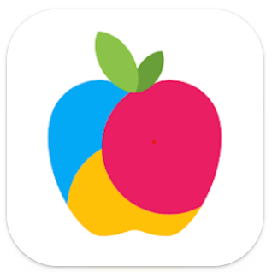
Beispiel 1:
YAZIO Fasting & Food Tracker
Kalorienzähler und App für intermittierendes Fasten, die aus 3 Hauptbereichen besteht:
Kalorienzähler: Lebensmitteltagebuch mit Kalorienzielen, Verfolgung von Nährwerten und Makronährstoffen, Lebensmitteldatenbank, eingebauter Barcode-Scanner, Erstellen von Mahlzeiten/Mahlzeitenplänen, Verfolgung von Schritten/Aktivitäten/Symptomen, Wassertracker mit Erinnerungsfunktion usw.
Intermittierendes Fasten:Zeiten für Fasten, Fasten- und Essenserinnerungen, Pläne für intermittierendes Fasten usw.
Rezepte: jede Woche neue Rezepte, diätspezifische Rezepte (z. B. vegan), Einkaufslistenfunktion, Kochmodus zum Befolgen von Rezeptanweisungen usw.

Slide 8
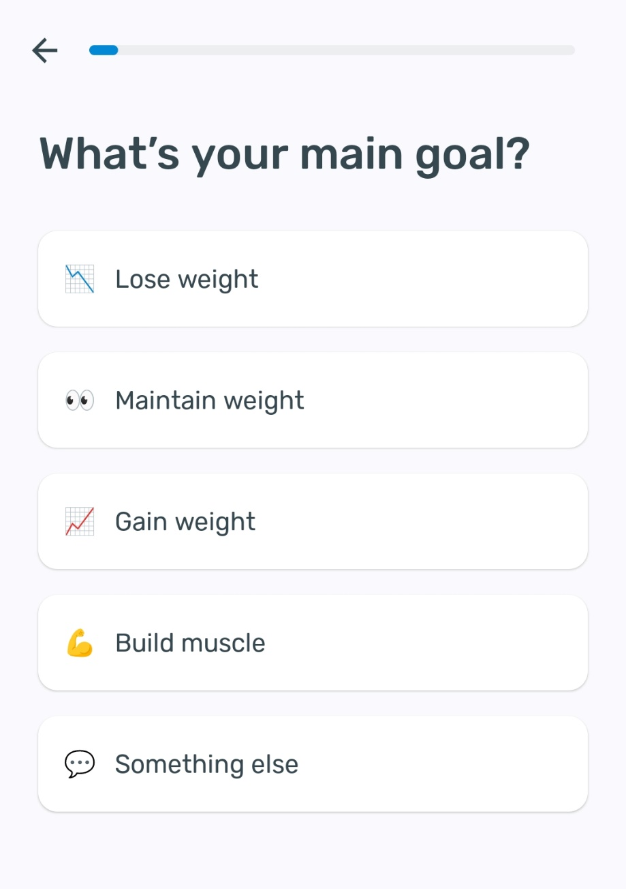
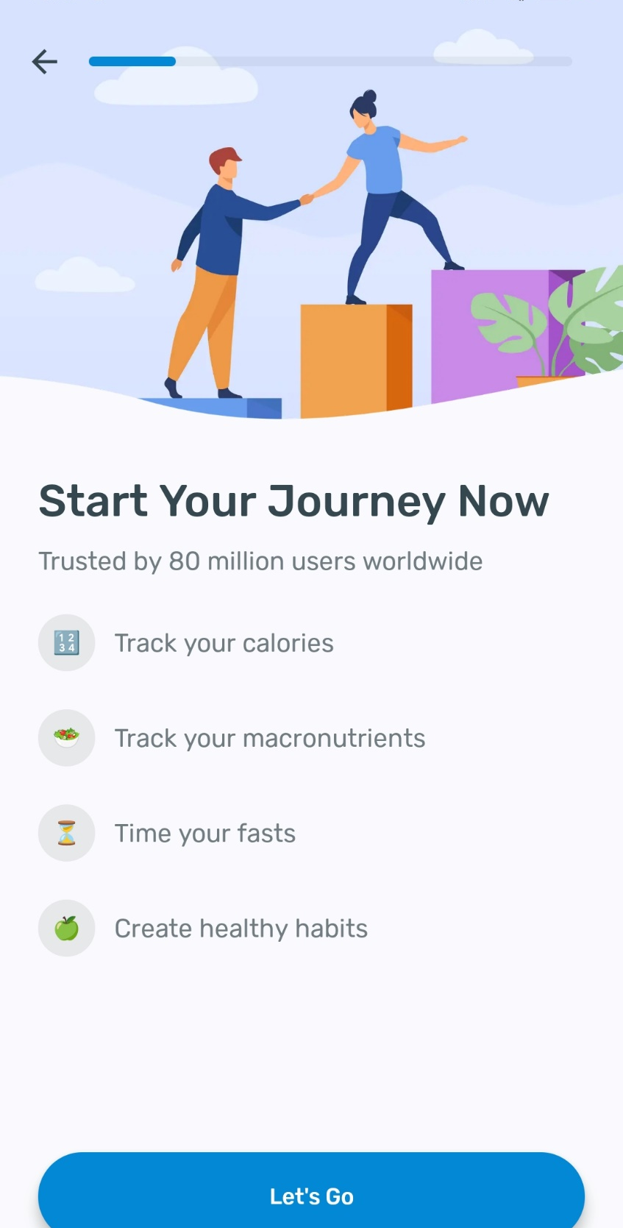
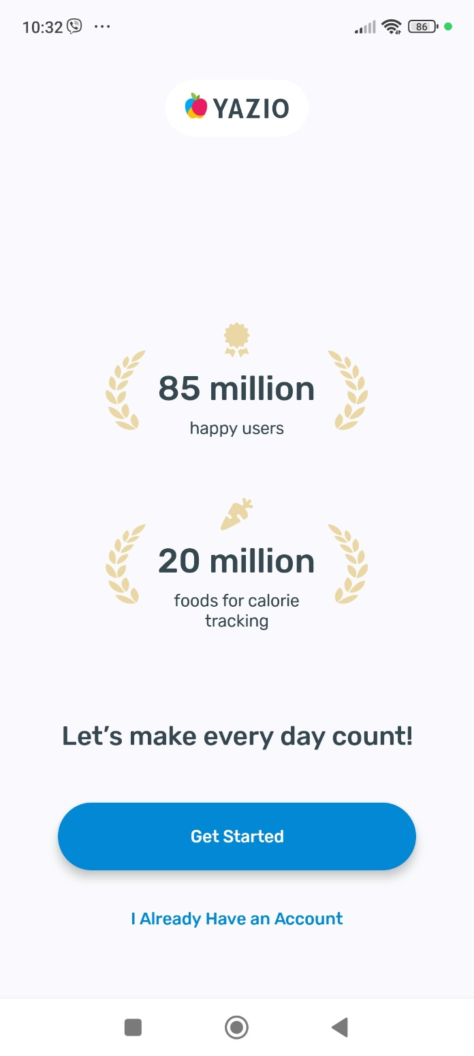
Das Bild, das beim ersten Öffnen der App erscheint.
Klicken Sie auf die blaue Schaltfläche, um Ihre Reise zu beginnen, indem Sie Kalorien und Makronährstoffe verfolgen, Ihr Fasten zeitlich festlegen und gesunde Gewohnheiten aufbauen.
1
2
3
4
5
Wählen Sie Ihr Hauptziel
1 für die Gewichtsabnahme
2 für die Gewichtserhaltung
3 für die Gewichtszunahme
4 für den Aufbau von Muskelmasse
5 für alles andere.

Slide 9
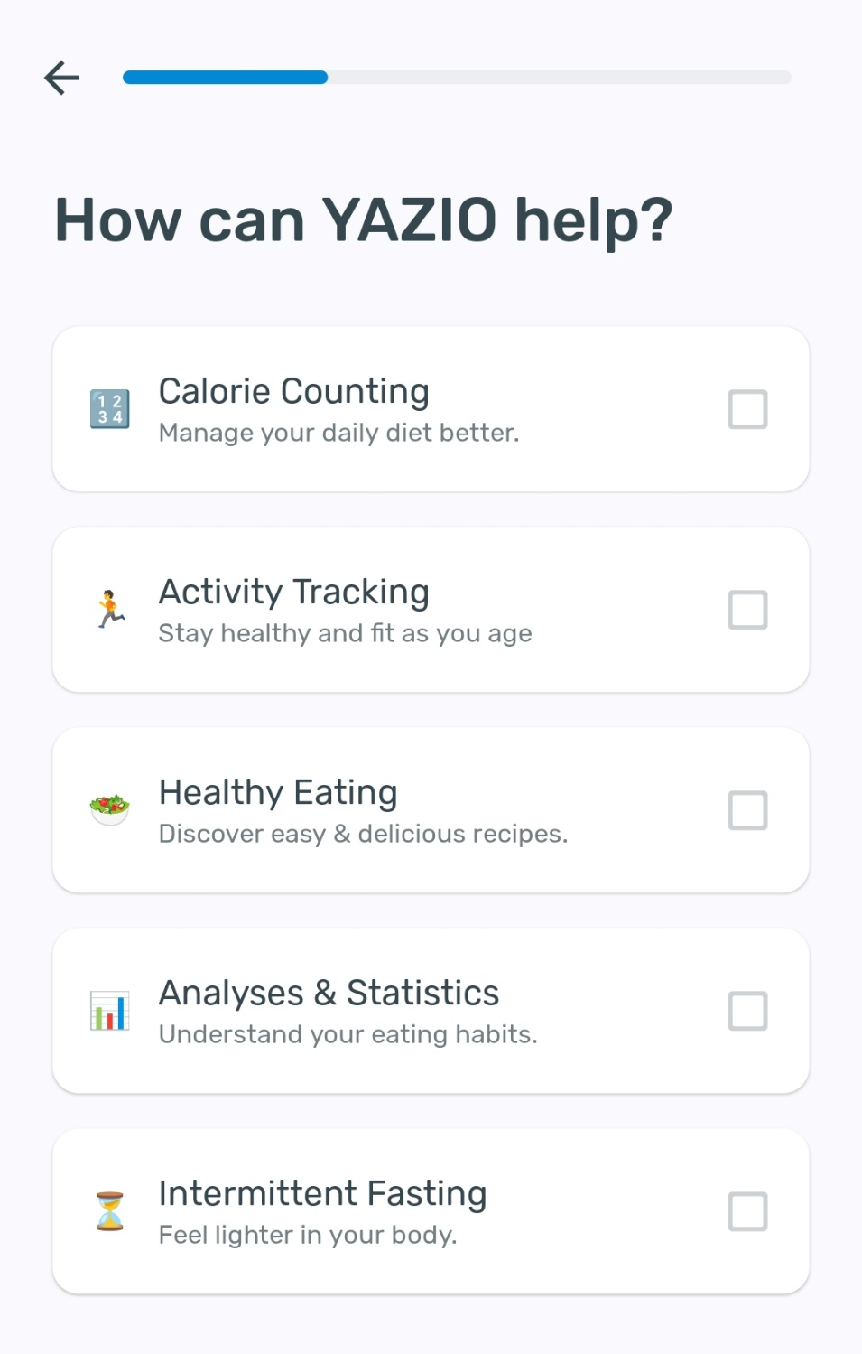
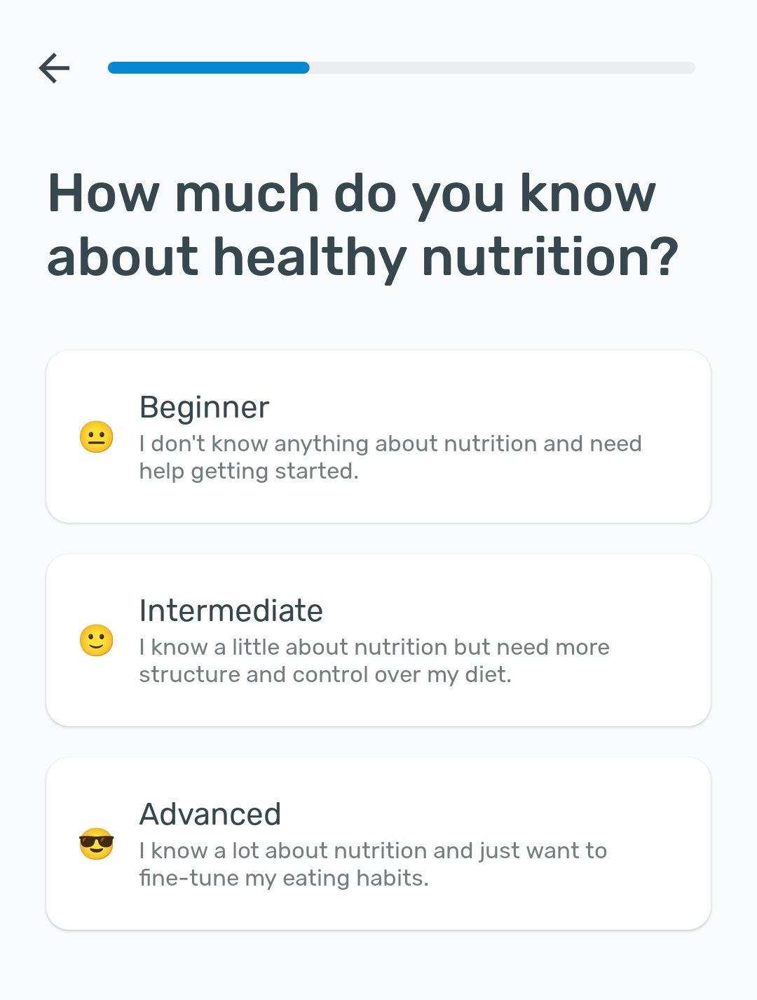
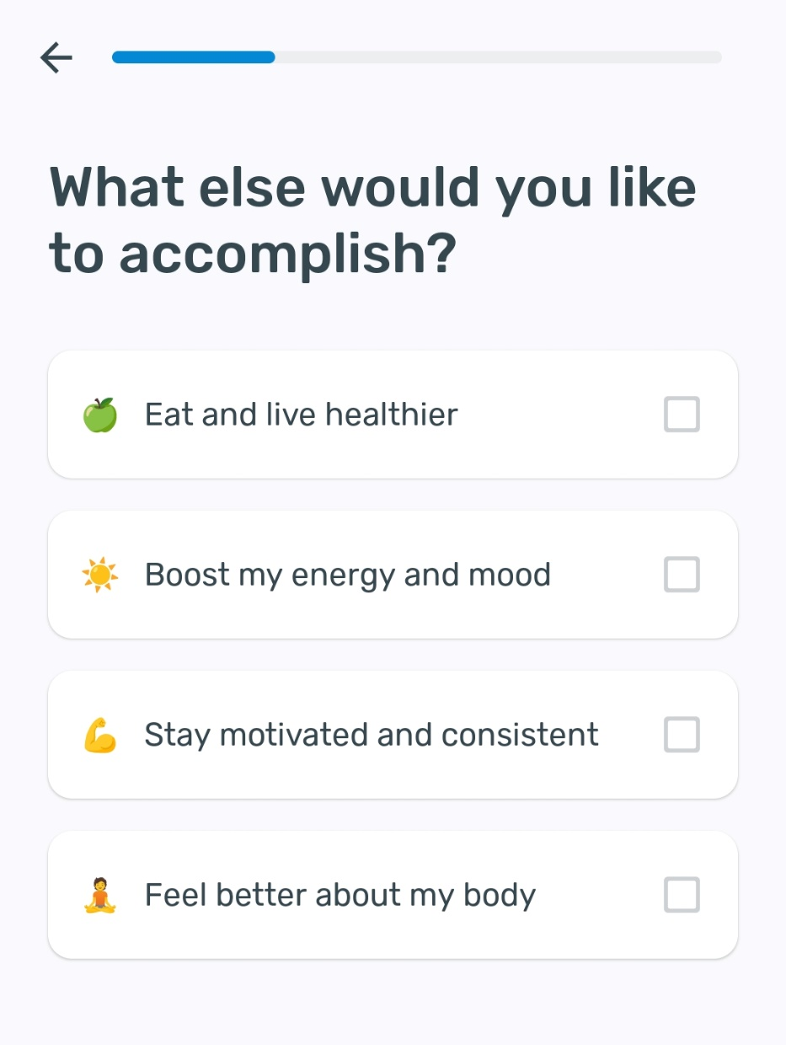
Entscheiden Sie, was Sie sonst noch erreichen wollen, indem Sie einen oder mehrere Punkte anklicken
1 für gesunde Ernährung
2 für mehr Energie und bessere Laune 3 für mehr Motivation
4 für ein besseres Gefühl für Ihren Körper.
1
1
2
3
2
4
3
1
5
2
Wählen Sie Ihren Wissensstand über gesunde Ernährung
1 für Anfänger
2 für fortgeschrittene Anfänger
3 für Fortgeschrittene.
Wählen Sie aus, wie die App Sie unterstützen soll, indem Sie auf eine oder mehrere Optionen klicken
1 für die Kalorienzählung
2 für die Überwachung der körperlichen Aktivität
3 für gesunde Rezepte
4 für die Bereitstellung von Analysen
und Statistiken.
5 für intermittierendes Fasten
3
4

Slide 10
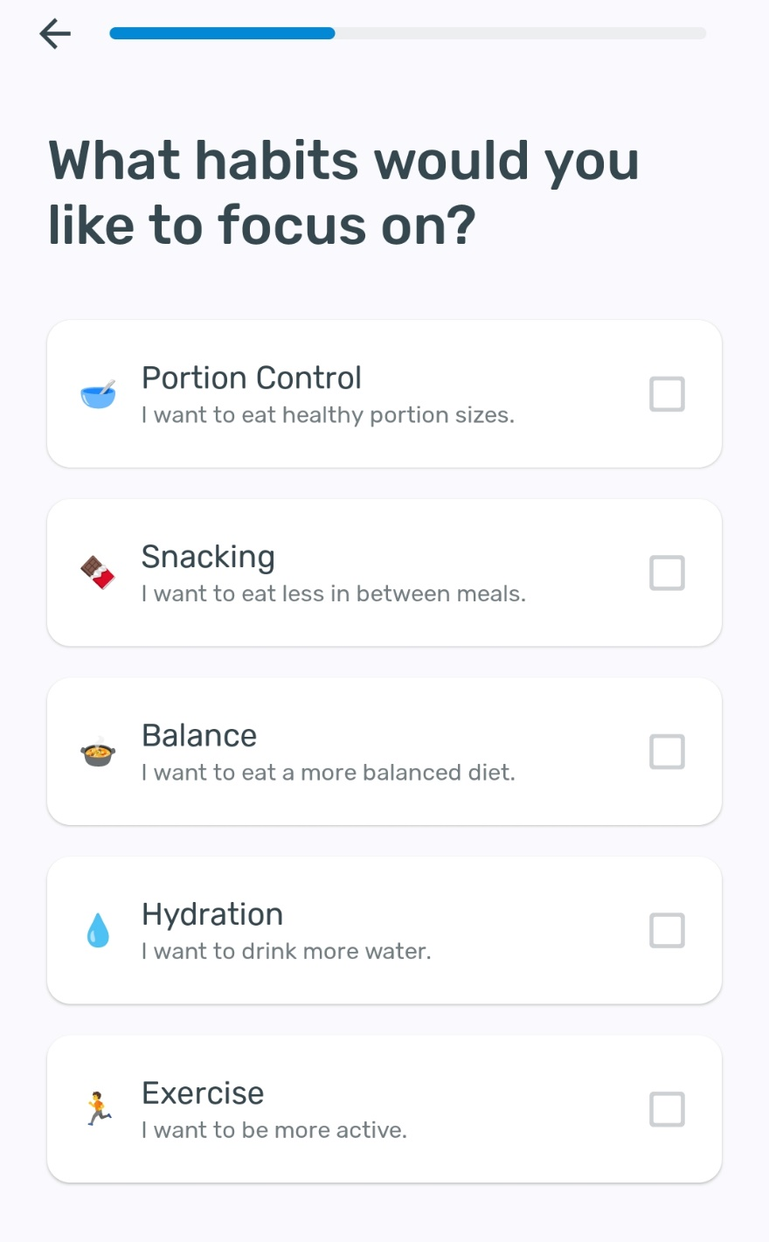
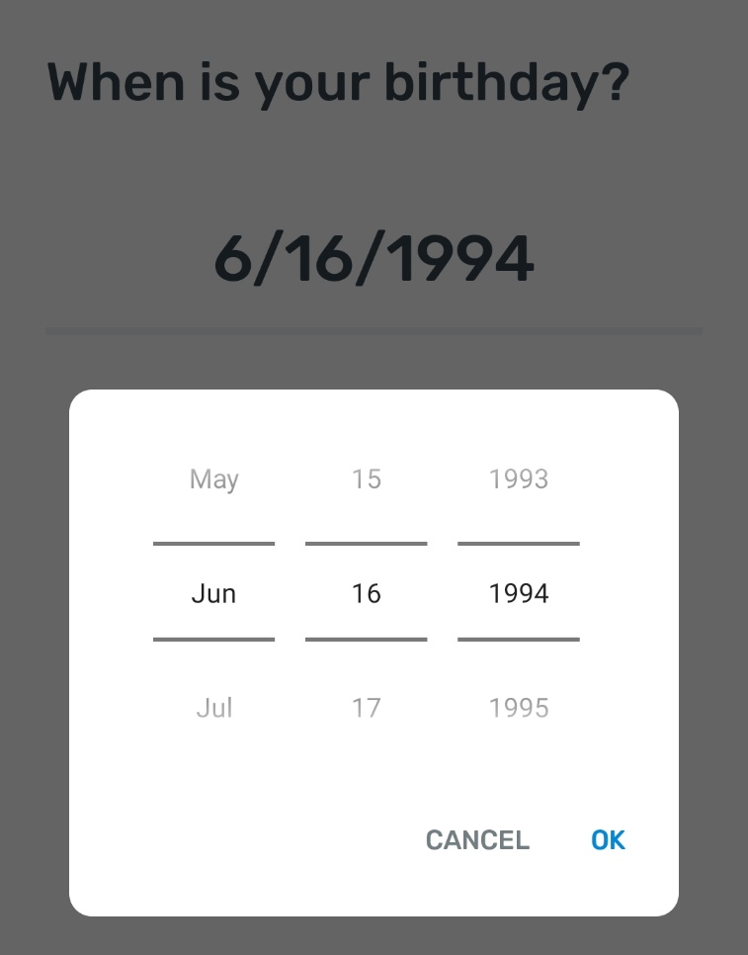
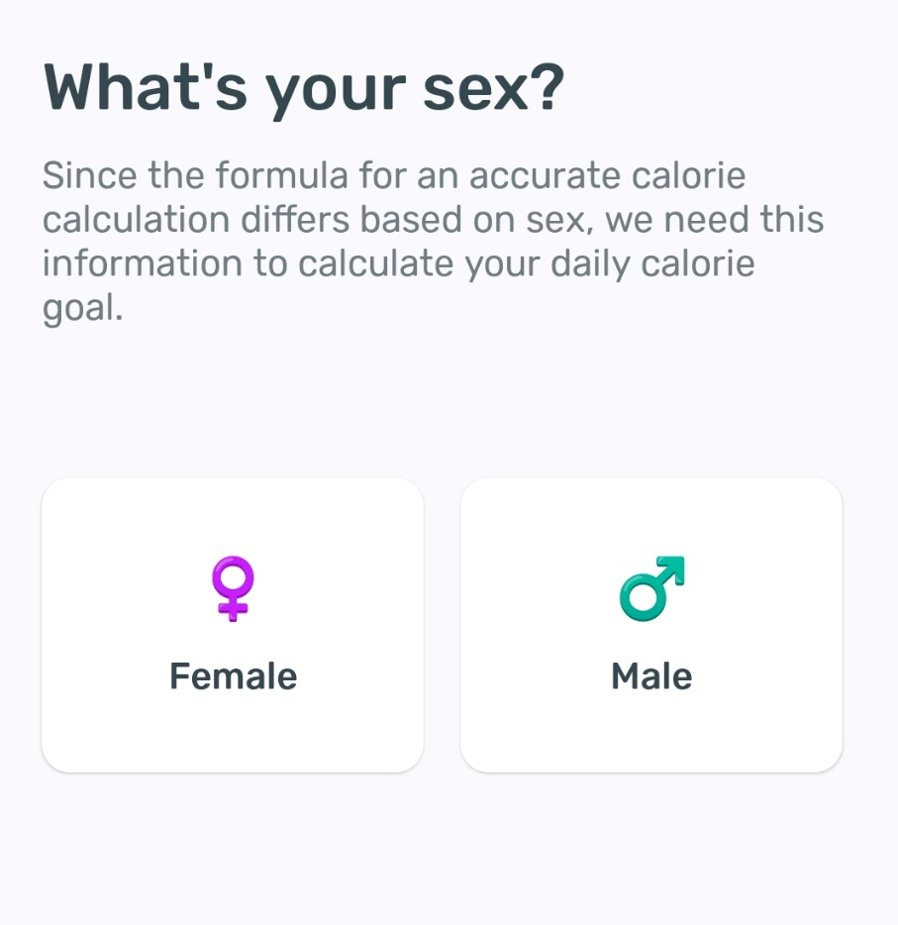
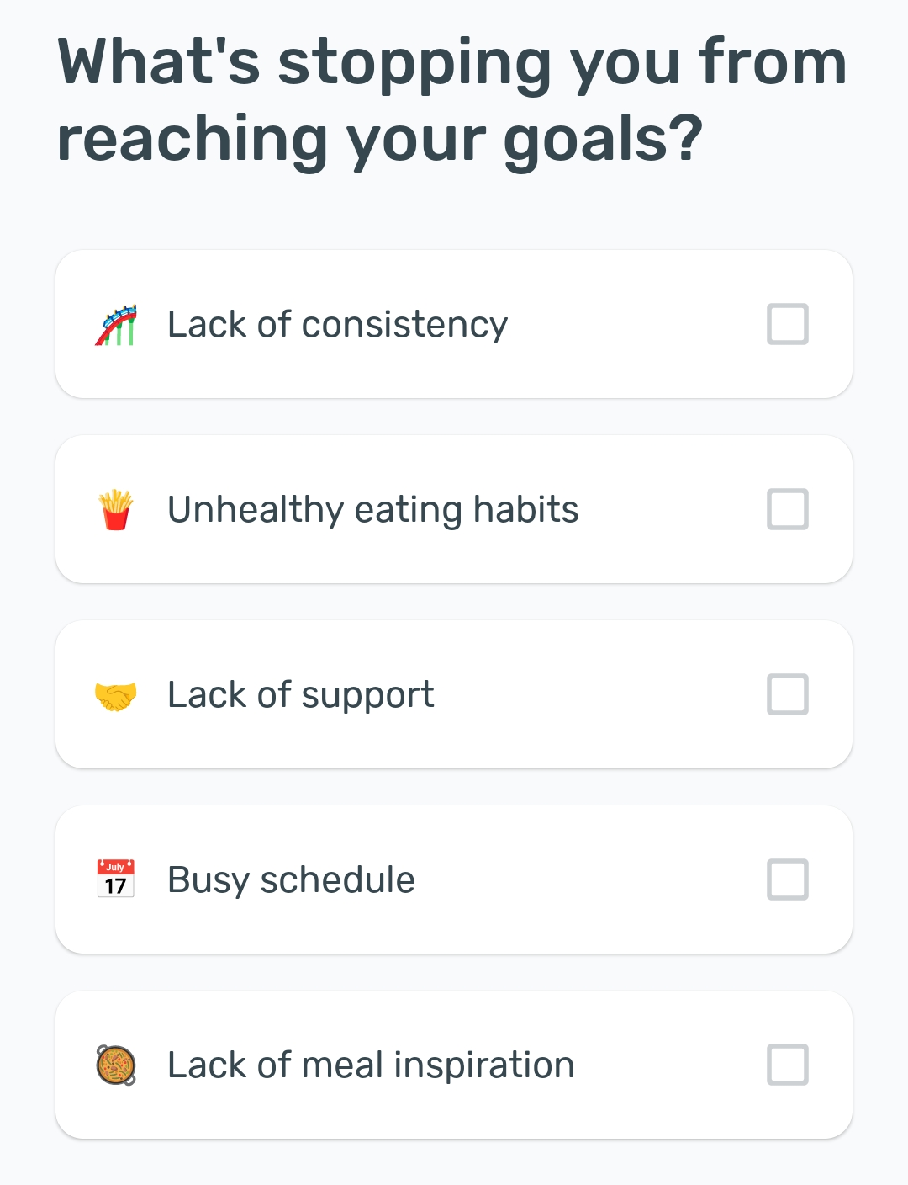
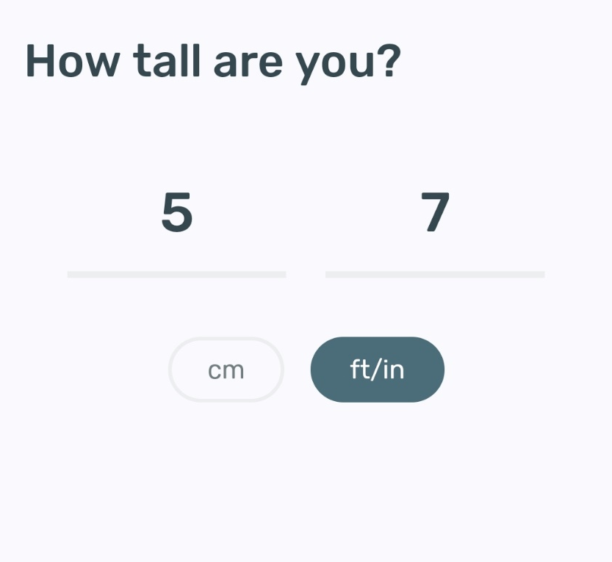
Wählen Sie die Faktoren aus, die Sie davon abhalten, Ihre Ziele zu erreichen:
1 wegen mangelnder Konsequenz
2 für ungesunde Essgewohnheiten
3 für fehlende Unterstützung
4 für einen vollen Terminkalender
5 für fehlende Inspiration bei der Zubereitung von Mahlzeiten.
1
2
3
4
5
1
Wählen Sie aus, auf welche Gewohnheiten Sie sich konzentrieren möchten, indem Sie auf eine oder mehrere klicken:
1 für die Kontrolle der Portionsgröße
2 für das Vermeiden von Naschereien
3 für eine ausgewogene Ernährung
4 für Flüssigkeitszufuhr
5 für Training und Bewegung.
Geben Sie Ihr Geburtsdatum, Ihre Größe und Ihr Geschlecht ein.
2
3
4
5

Slide 11
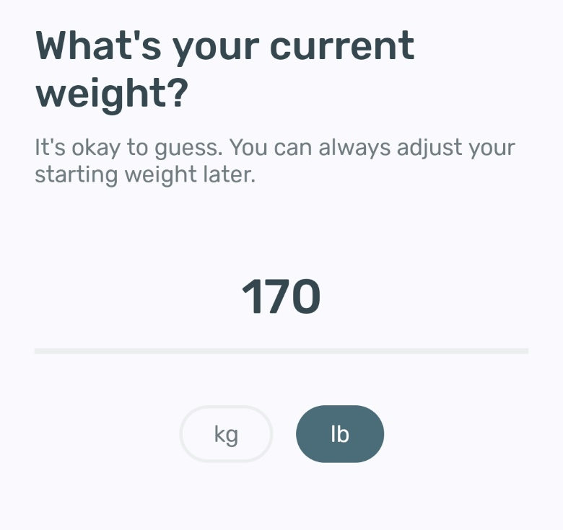
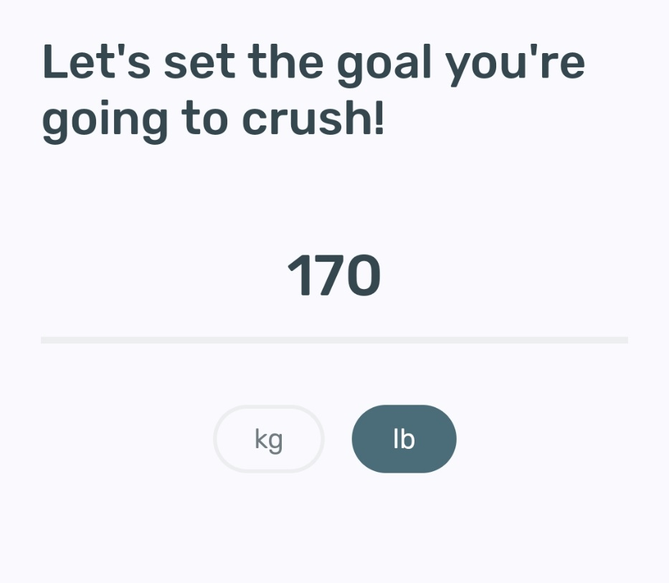
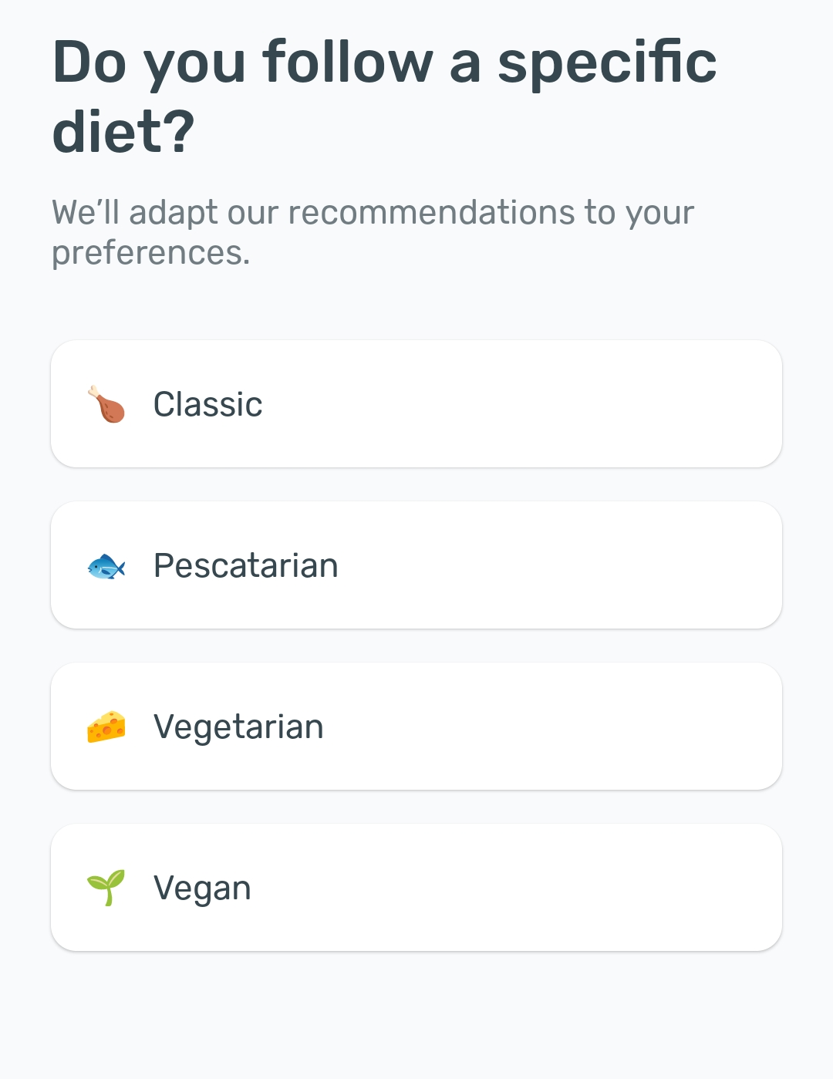
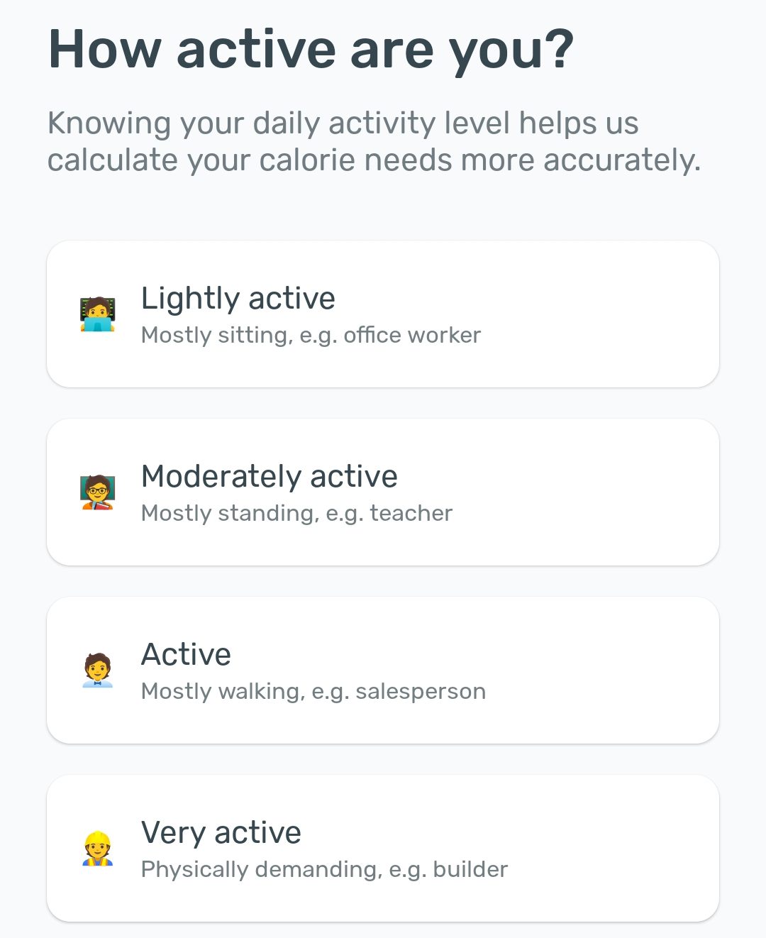
Define your physical activity level:
1 for light
2 for moderate intensity
3 for intense
4 for highly intense.
Enter your weight-goal.
Enter your current weight.
1
1
Specify whether you follow a specific diet by clicking on:
1 for eating all group foods
2 for being pescatarian (i.e. eating fish but no meat)
3 for vegetarian
4 for being vegan.
2
2
3
3
4
4

Slide 12
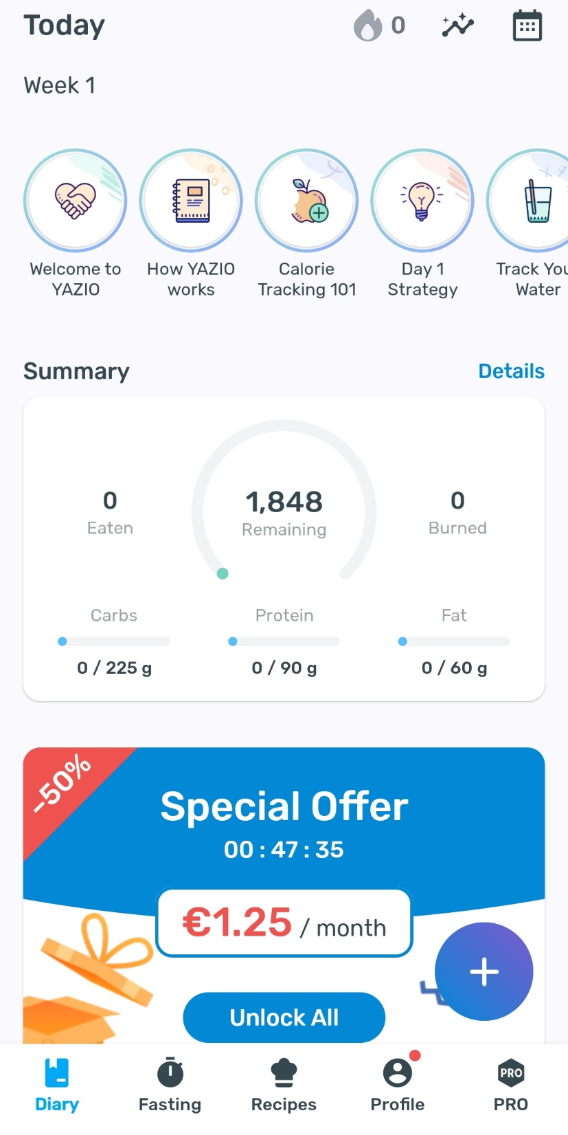
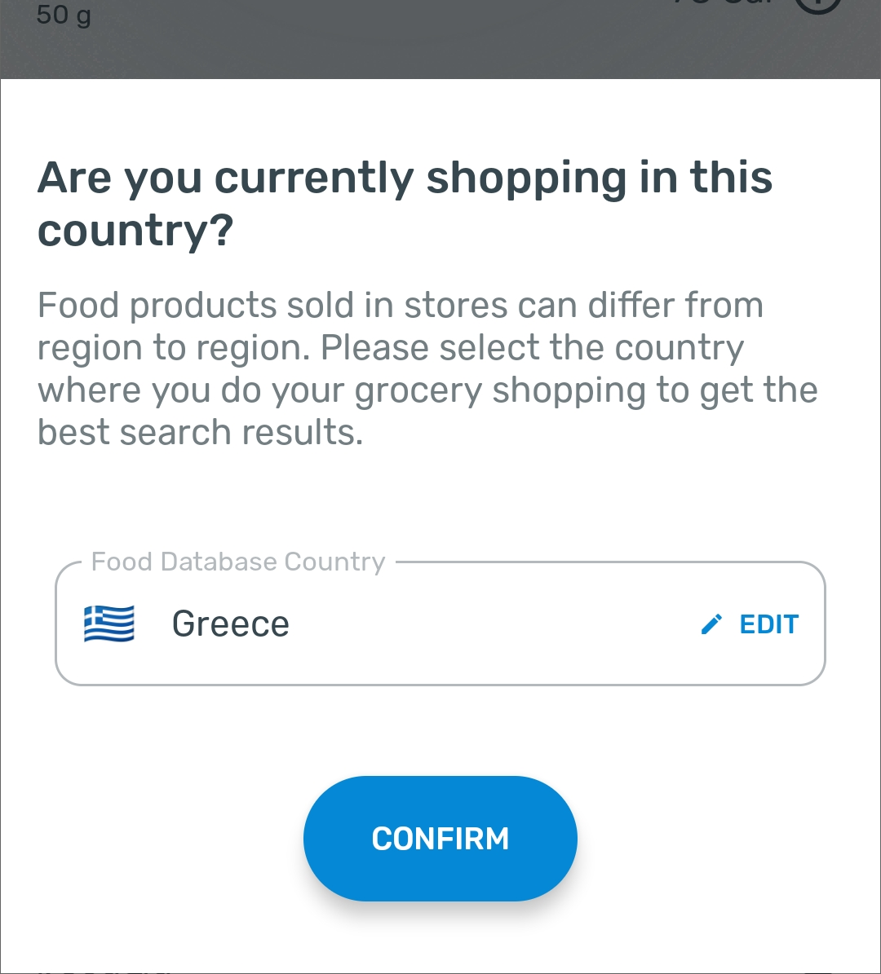
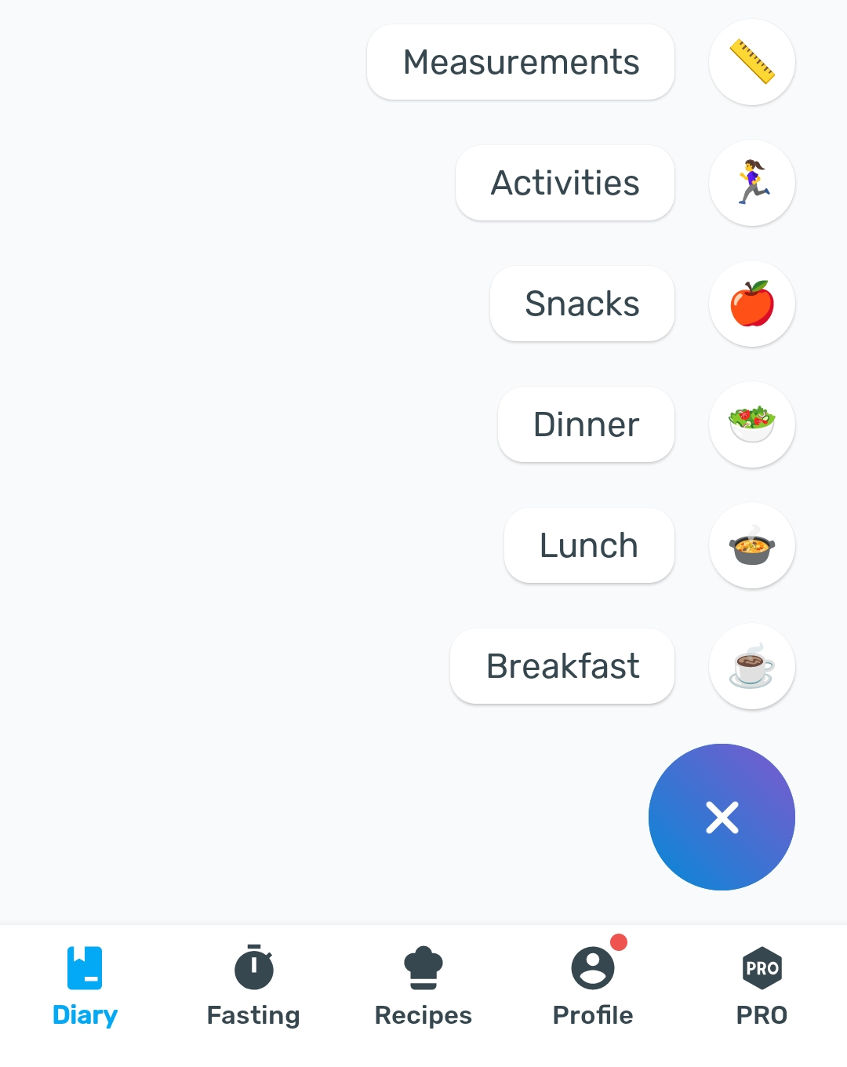
Wählen Sie die Art der Aufzeichnung aus, die Sie eingeben möchten:
1 für Größe, Gewicht, Umfang
2 für körperliche Aktivitäten
3 für die Zwischenmahlzeit
4 für das Abendessen
5 für das Mittagessen
6 für das Frühstück.
1
2
3
4
Bei der Eingabe von Lebensmitteln wählen Sie das Land aus, in dem Sie gerade einkaufen, um auf die richtige Lebensmitteldatenbank der App zugreifen zu können.
Das Bild des Startbildschirms wird angezeigt, sobald Sie alle erforderlichen Daten eingegeben haben. Das "Apfel-Maskottchen" lädt Sie ein, mit der Aufnahme zu beginnen, indem Sie auf das + Zeichen klicken.
5
6

Slide 13
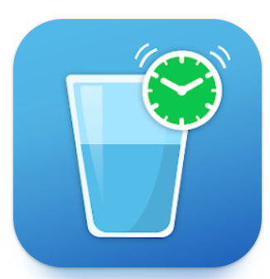
Beispiel 2:
Water Reminder - Remind Drink
Eine kostenlose Anwendung, deren Hauptfunktion darin besteht, einen Überblick über das Trinkverhalten zu behalten. Hauptmerkmale sind:
  Auf der Grundlage von Geschlecht und Gewicht erfahren die Nutzenden, wie viel Wasser sie pro Tag trinken sollten.
  Umfangreiches Menü mit etwa 20 verschiedenen Getränken.
  Wählen Sie welche Menge Wasser jedes Mal getrunken wurde.
  Intelligente Erinnerung: Zeitmodus für das Zubettgehen, damit der Benutzer nicht an das Trinken von Wasser in der Nacht erinnert wird.
  Wassertracker nach Woche, Monat und Jahr im Diagramm.
  Erfolge, um die Nutzer zu ermutigen, ihre täglichen Ziele zu erreichen.
  Ermöglicht die Integration von Daten in Gesundheitsanwendungen.

Slide 14
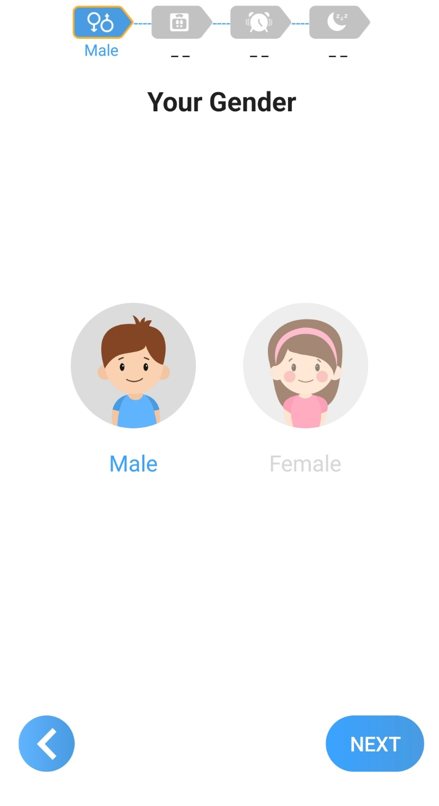
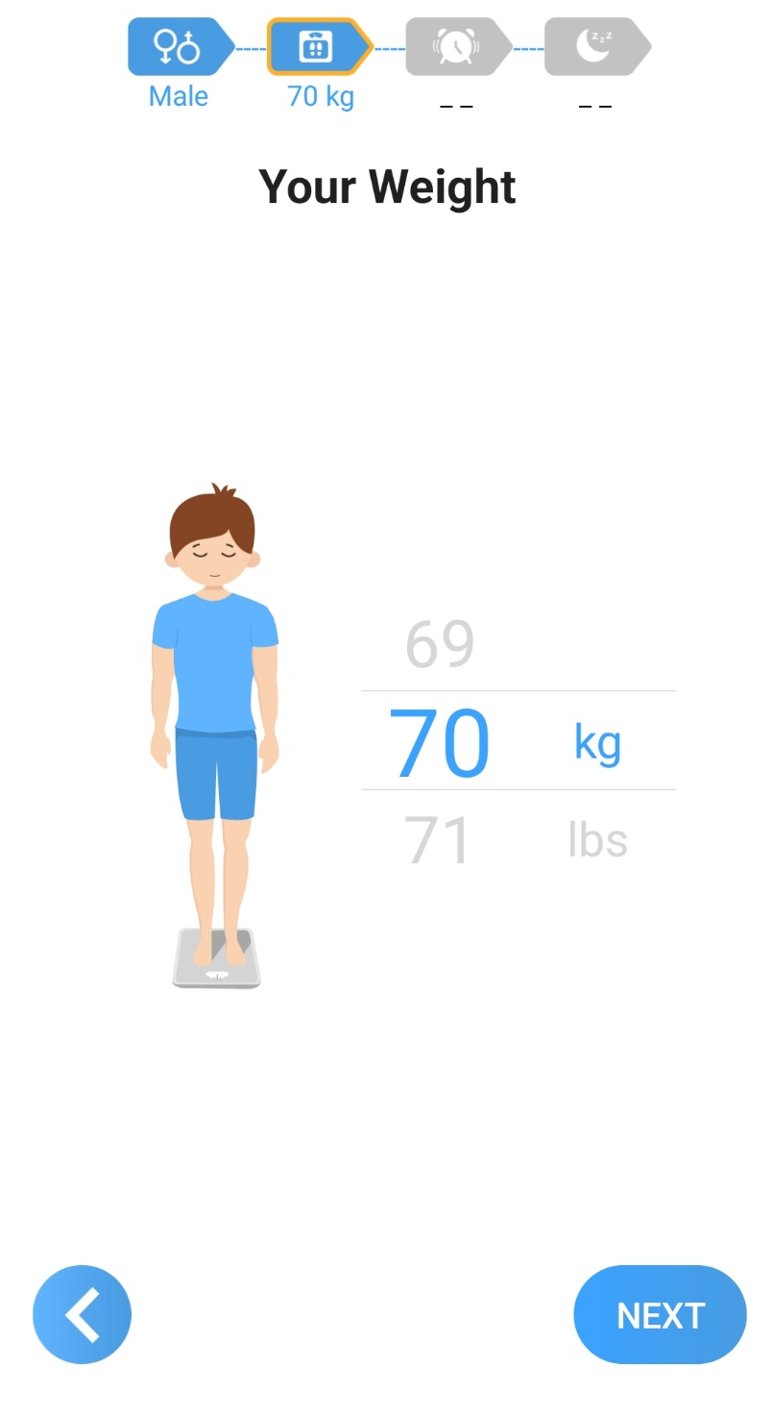
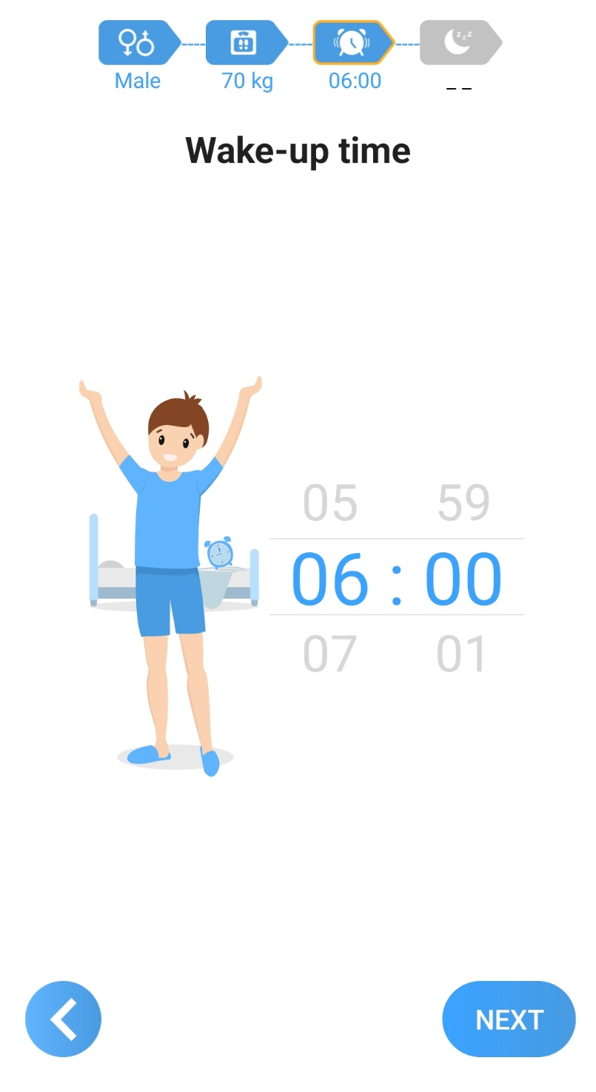
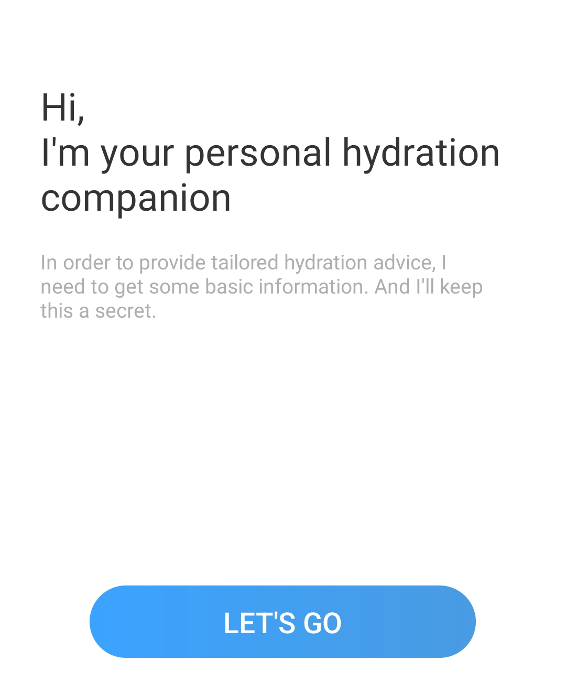
Das Bild, das beim ersten Öffnen der App erscheint.
Geben Sie Ihr Geschlecht, Ihr Gewicht und den Zeitpunkt des Aufwachens ein. Klicken Sie auf die blaue Schaltfläche auf der rechten Seite, um jedes Mal weiterzugehen.

Slide 15
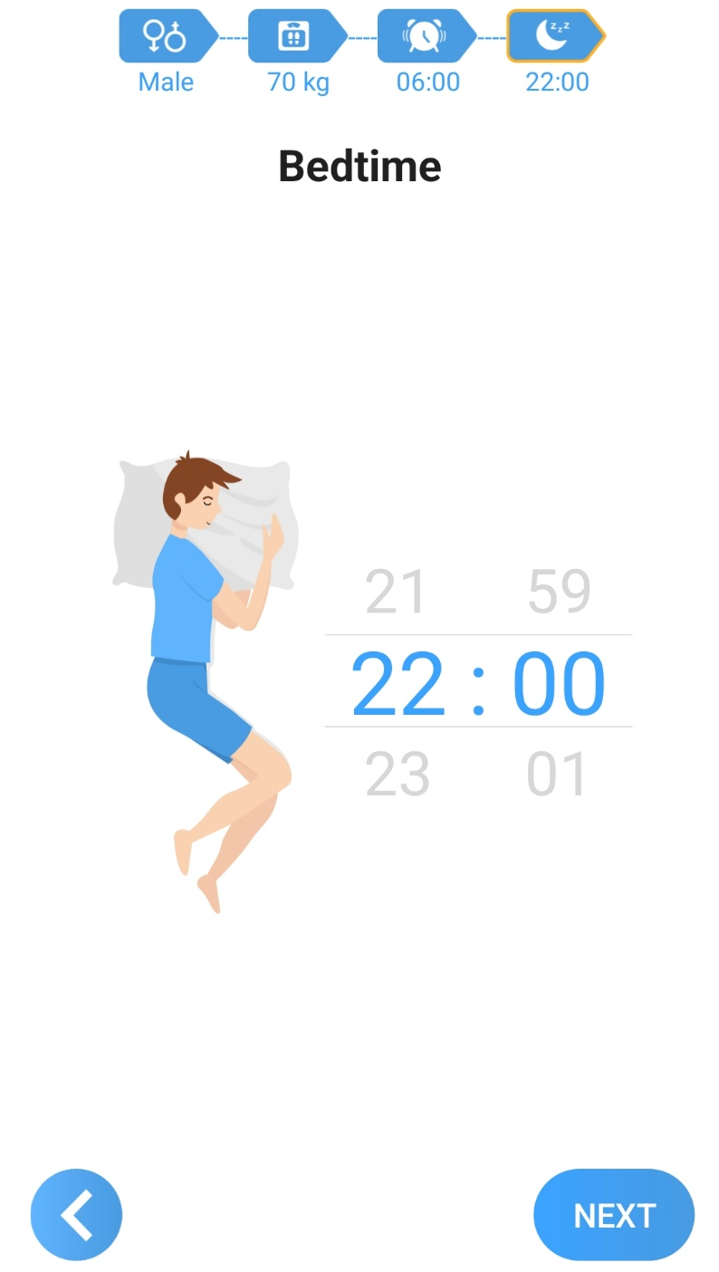
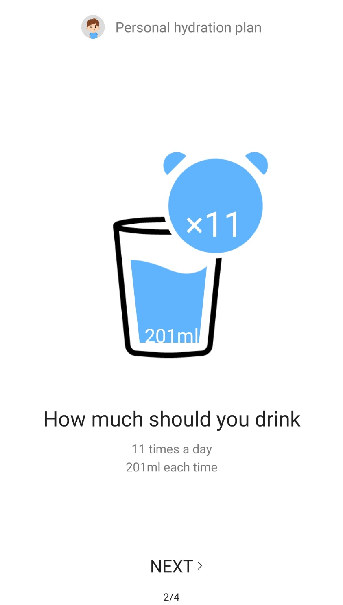
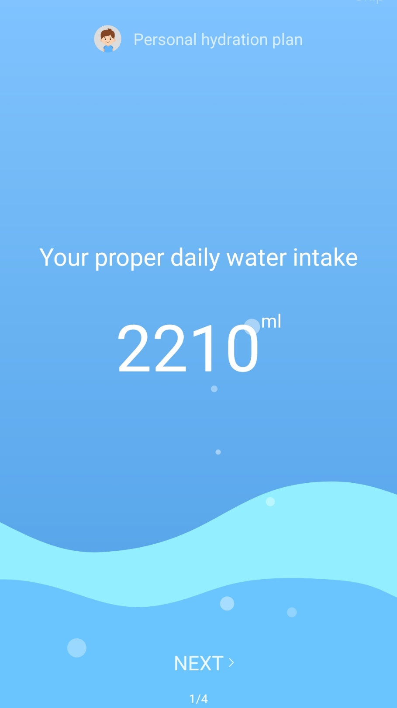
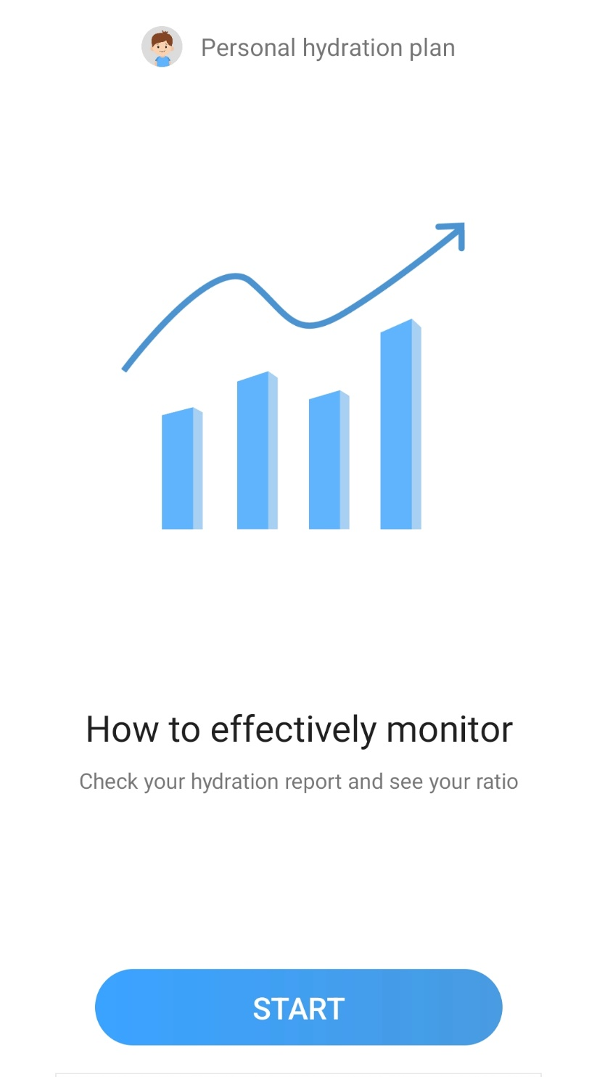
Ihr persönlicher Flüssigkeitsplan zeigt Ihnen, wie viel Wasser Sie täglich zu sich nehmen sollten.
Die App bietet einen "Hydrationsbericht" zur effektiven Überwachung der Wasseraufnahme
Geben Sie die Uhrzeit ein, zu der Sie abends ins Bett gehen.
Es wird erklärt, wie viele Gläser Wasser erforderlich sind und welche Menge Sie benötigen, um Ihre tägliche Wasserzufuhr zu decken.

Slide 16
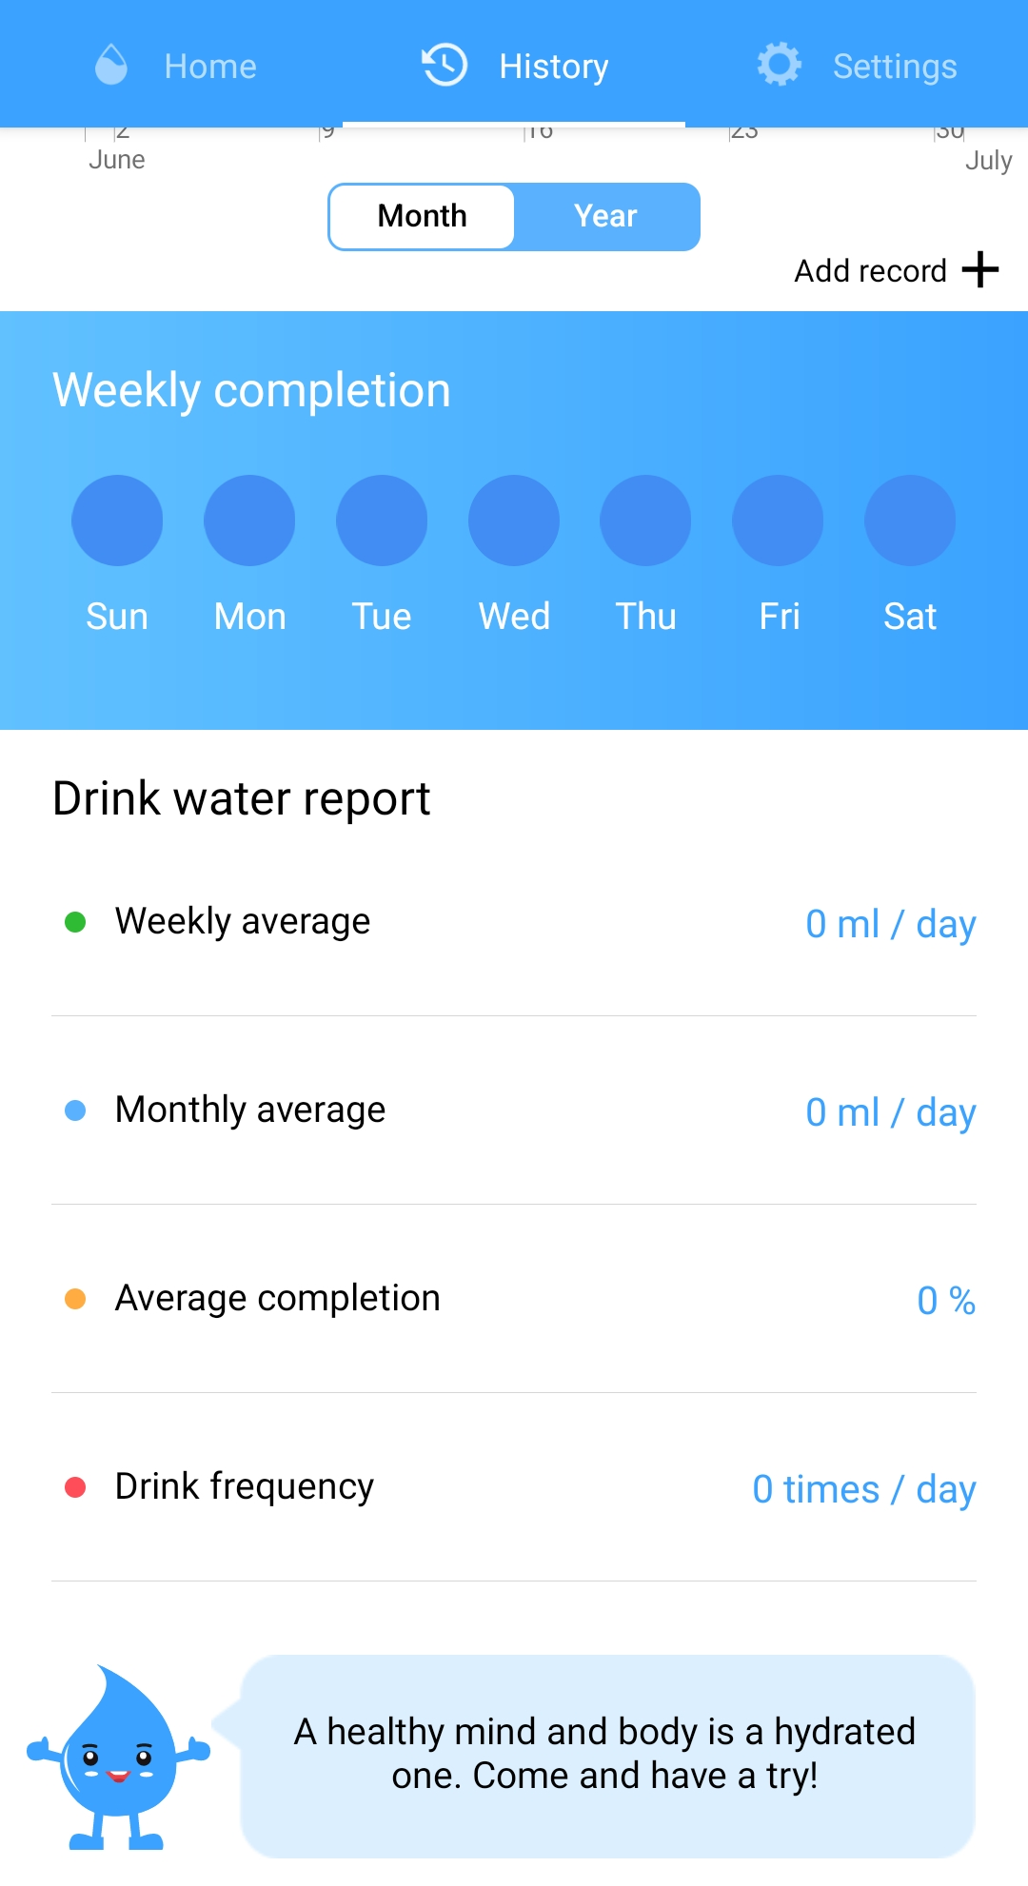
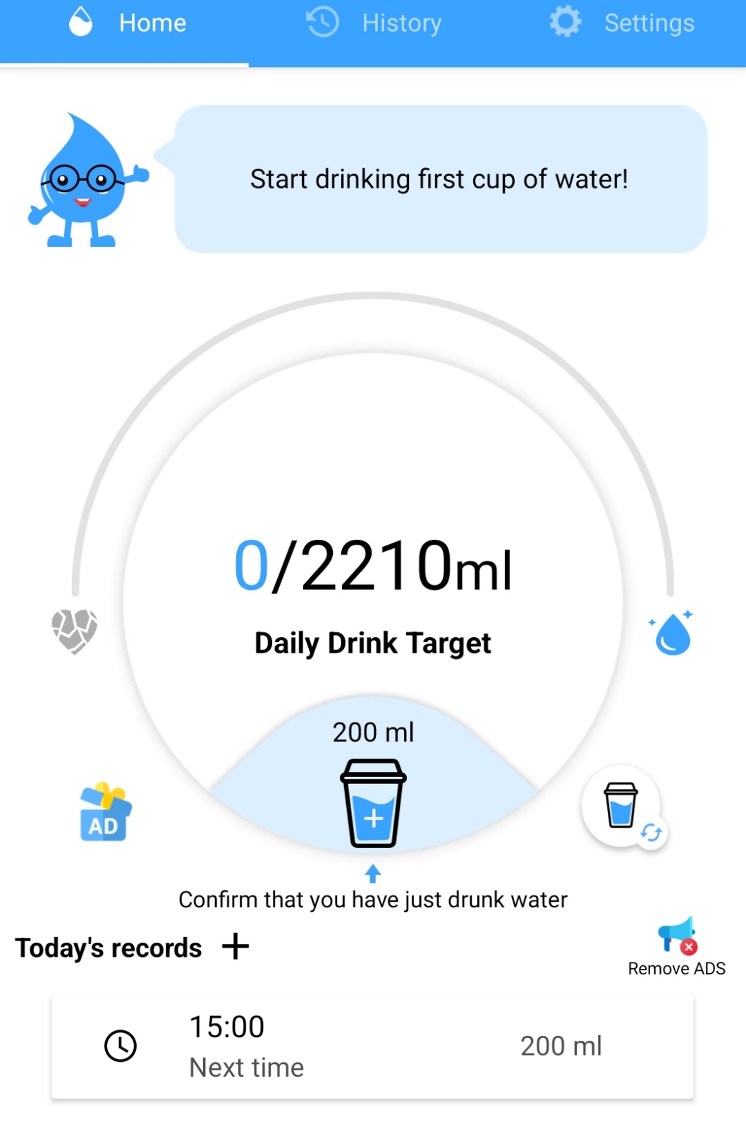
Das Bild des Startbildschirms wird angezeigt, sobald Sie alle erforderlichen Daten eingegeben haben.
Ihre Seite mit der Wasserhistorie. Klicken Sie auf jede Option, um die Statistiken und Diagramme zu überprüfen:
1 für die durchschnittliche wöchentliche Aufnahme (ml/Tag)
2 für die monatliche Durchschnittsaufnahme (ml/Tag)
3 für den mittleren %-Anteil
4 für die Häufigkeit der Trinkzeiten
1
2
3
4
Klicken Sie auf das „Uhr“ Symbol, um Ihre Wasserhistorie aufzurufen.

Slide 17
6.2.2
Integration in die Praxis - Umsetzung von SMART-Zielen
Ziele
Bereitstellung realistischer Szenarien, wie Ernährungs-Apps die Einhaltung gesünderer Ernährungsgewohnheiten ermöglichen und die Gesundheit des Einzelnen im Allgemeinen fördern können.
Vorstellung verschiedener realistischer Szenarien, in denen Ernährungs-Apps von Nutzen sein könnten.
Die Lernenden können ihre eigenen ernährungsbezogenen SMART-Ziele setzen und sie in Ernährungs-Apps einordnen.
Entworfen von Freepik

Slide 18


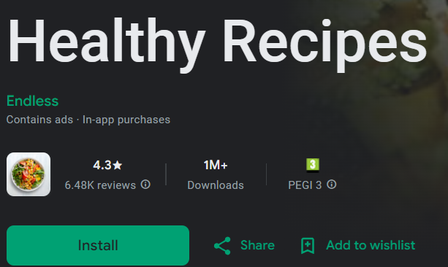
Szenario 1
Suche nach Inspiration
M.: Alter 40, arbeitet Vollzeit, Mutter von 2 Kindern.
M. hat keine Ideen mehr, wie sie für sich und ihre Kinder eine schöne und gesunde Mahlzeit zubereiten kann. Sie ist es leid, jede Woche das Gleiche zu kochen, und möchte neue Kochrezepte finden, die einfach zuzubereiten und für ihre Kinder attraktiv sind.
M. beschließt, eine Ernährungs-App herunterzuladen, die gesunde, leckere Rezepte enthält, von denen sie sich Anregungen holen kann.

Slide 19
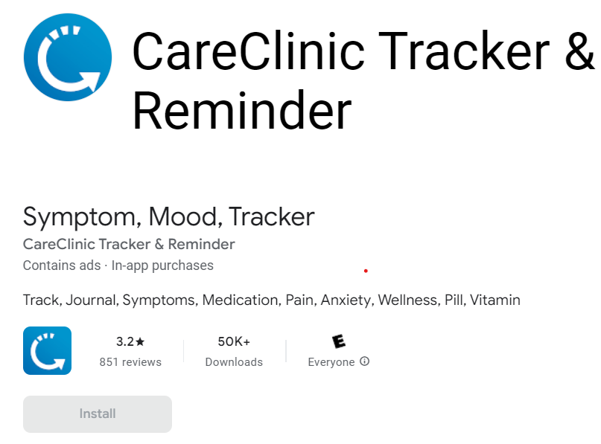
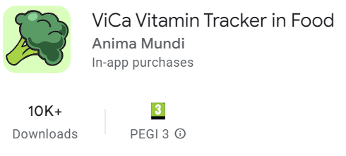
Szenario 2
Management und Überwachung eines Mikronährstoffmangels
N.: 22 Jahre alt, Studentin, Eisenmangelanämie, die von ihrem Arzt diagnostiziert wurde.
Der Arzt empfahl ihr, täglich ein Eisenpräparat einzunehmen und eine ausreichende Menge Eisen über die Nahrung aufzunehmen.
N. beschließt, eine App herunterzuladen, die sie an die tägliche Einnahme des Eisenpräparats erinnert und mit der sie ihre Eisenaufnahme (in mg) durch Eingabe, der von ihr verzehrten Lebensmittel und Getränke verfolgen kann.

Slide 20
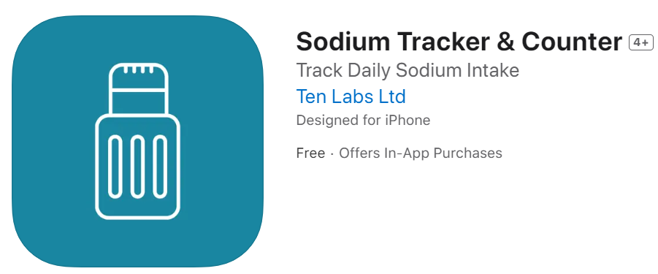
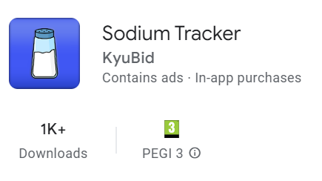
Szenario 3
Umgang mit Bluthochdruck
T.: männlich, 65 Jahre alt, Rentner, ein früherer Herzinfarkt, Diagnose Bluthochdruck.
Der Arzt riet ihm, den Verzehr von salzigen Lebensmitteln zu reduzieren und die tägliche Aufnahme von 3 g Salz (Natrium) nicht zu überschreiten.
T. beschließt, eine App herunterzuladen, um seine tägliche Natriumzufuhr zu überwachen und zu berechnen, indem er alle Lebensmittel eingibt, die er konsumiert und um salzarme Optionen zu entdecken.

Slide 21
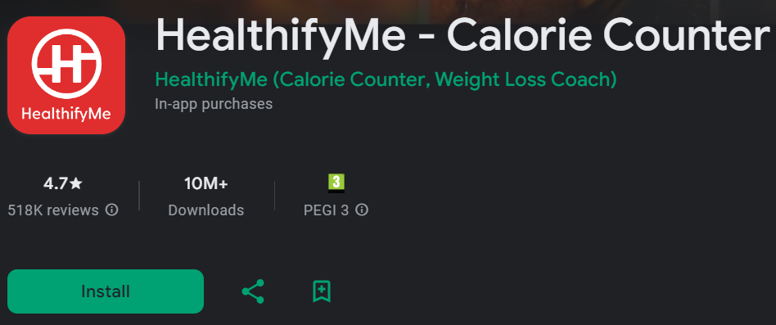
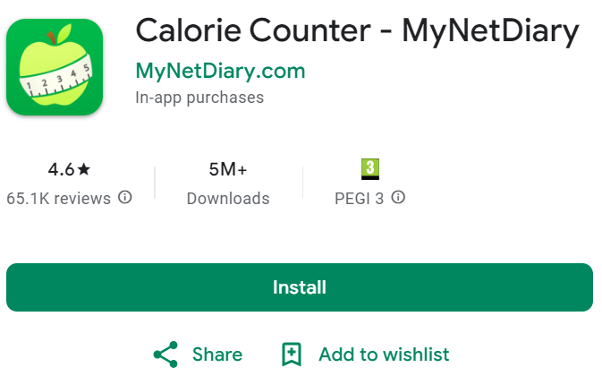
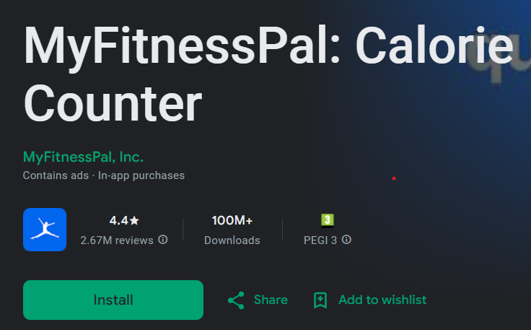
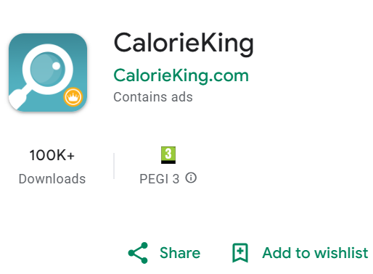
Szenario 4
Überwachung der Kalorien zur Kontrolle des Körpergewichts
J.: männlich, 35 Jahre alt, teilzeitbeschäftigt.
Er möchte abnehmen, und sein befreundeter Ernährungsberater rät ihm, etwa 2.500 kcal pro Tag zu essen, um 0,5 kg pro Woche abzunehmen.
J. beschließt, eine App herunterzuladen, um seine Kalorienaufnahme zu überwachen und zu
berechnen, indem er jedes konsumierte
Lebensmittel und Getränk eingibt.

Slide 22
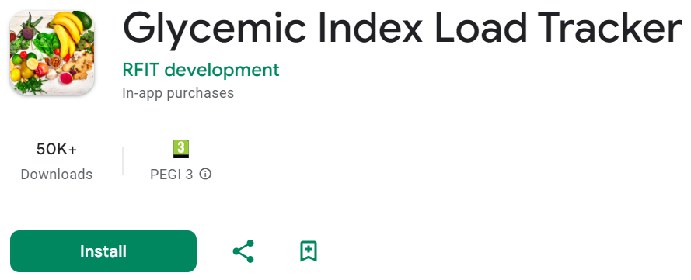
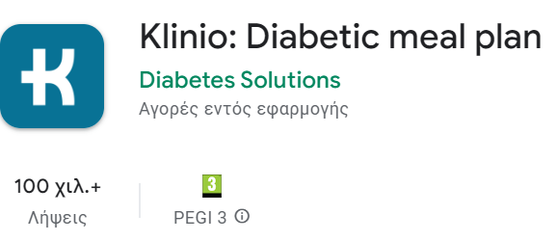

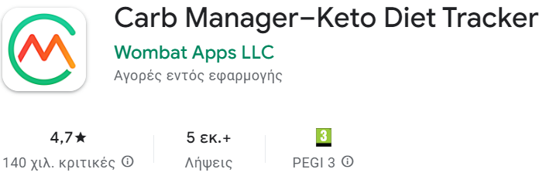
Szenario 5
Umgang mit Diabetes
K.: weiblich, 30 Jahre alt, Diabetes Typ 1-Patientin seit ihrem 8. Lebensjahr.
Ihre letzten Blutergebnisse zeigen, dass ihr Blutzuckerspiegel ein wenig aus dem Ruder gelaufen ist. Ihr Arzt rät ihr, mehr auf die Kohlenhydrate zu achten, die sie bei jeder Mahlzeit zu sich nimmt, in Kombination mit der Insulinmenge, die sie spritzt.
K. beschließt, eine Ernährungs-App herunterzuladen, um die Kohlenhydratzufuhr bei jeder Mahlzeit zu verfolgen und kohlenhydratarme Rezepte zu finden.

Slide 23
Szenario X?
Vorschläge?
Gibt es noch andere Szenarien, in denen eine Ernährungs-App nützlich sein könnte?

Slide 24

Aktivität: Festlegung und Umsetzung ernährungsbezogener SMART-Ziele
Setzen Sie sich Ihr eigenes ernährungsbezogenes SMART-Ziel
Teilen Sie Ihr Ziel dem Rest der Gruppe mit. Prüfen Sie, ob es tatsächlich ein SMARTes Ziel ist (Voraussetzungen erfüllt?).
Bezieht es sich auf eine bestimmte Lebensmittelgruppe (z. B. Obst), hat es mit dem Körpergewicht oder einem Gesundheitszustand zu tun?
Warum haben Sie dieses Ziel gewählt?
Bild von vectorjuice auf Freepik

Slide 25
Aktivität: Festlegung und Umsetzung ernährungsbezogener SMART-Ziele
Brainstorming und Diskussion:
Wie könnten Sie diese Ziele in eine Ernährungs-App integrieren?
Welche Art von App werden Sie verwenden, um die Fortschritte Ihres Ziels zu verfolgen?
Gibt es eine Schwierigkeit, auf die Sie stoßen könnten?
Bild von vectorjuice auf Freepik

Slide 26


Glückwunsch!
Sie haben die Erfahrungsbasierte Trainingseinheit dieses Moduls abgeschlossen!
Von der Europäischen Union finanziert. Die geäußerten Ansichten und Meinungen entsprechen jedoch ausschließlich denen des Autors bzw. der Autoren und spiegeln nicht zwingend die der Europäischen Union oder der Europäischen Exekutivagentur für Bildung und Kultur (EACEA) wider. Weder die Europäische Union noch die EACEA können dafür verantwortlich gemacht werden

